Slide 1
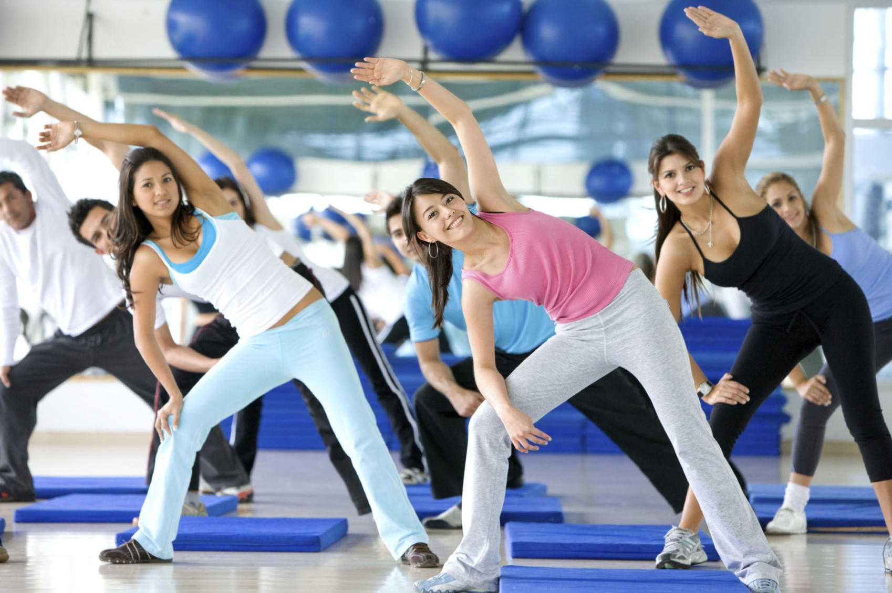
Aerobik Egzersizler
Uzm. Fzt. Kağan Yücel

Slide 2
Endurans
Endurans: Uzun süre iş yapabilme ve eforu devam ettirebilme yeteneği olarak tanımlanmaktadır. Dayanıklılık olarak da tanımlanmaktadır.
Enduransı etkileyen faktörler:
Yaş
cinsiyet,
heredite,
inaktivite,
immobilizasyona yol açan çeşitli hastalıklar, kardiyovasküler sistem,
solunum sistemi,
kasın oksidatif potansiyeli

Slide 3
Endurans
Dayanıklığı etkileyen sistem aerobik kapasitedir. Aerobik kapasite, oksijen sisteminin ve kardiorespiratuar sistemin fonksiyonel kapasitesinin bir ölçümüdür ve maksimum oksijen tüketimi (V02max) ile değerlendirilir.
V02max, kişinin gerçekleştirebildiği maksimal dinamik egzersiz sırasında kullandığı maksimum oksijen miktarıdır. Yaşa, cinse, boya, aktivite düzeyine göre farklılık gösterir.
Koşu bandı, bisiklet, kol ergometresi vb. ile yapılan egzersiz testi sırasında spirometre ile solunum gazları ölçülür ve egzersiz sonlandırıldığı sıradaki oksijen tüketimi VO2max değeri olarak kabul edilir.

Slide 4
Aerobik Egzersiz
Düzenli, olarak yapılan aerobik egzersizin yaş, sakatlık veya hastalık nedeniyle inaktif kalmış kişilerde
fonksiyonel iş kapasitesini ve günlük yaşam aktivitelerinde toleransı arttırdığı,
psikolojik stresi azalttığı,
hormonal değişikliklere yol açtığı,
kalp hastalığı ve diabet gelişimini azalttığı, sistemik hastalığı olanlarda yaşam kalitesini arttırdığı bilinmektedir.

Slide 5
Aerobik Egzersiz
Aerobik egzersiz VO2max değerinin % 50-85’i veya maksimum kalp hızının % 60-90’ı şiddetinde yapılan egzersizlerdir. Yani Submaksimal.
Maksimal kalp hızı basit olarak ‘220-yaş’ formülünden hesaplanabilir.

Slide 6
Aerobik Egzersiz
Yürüme, koşma, bisiklet kullanma, aerobik dans, yüzme gibi egzersiz tiplerini içerir.
Ritmik, devamlı, en az 20-30 dakika ve haftada en az 3 gün yapılmalıdır.
Egzersiz seanslarının en az 6-8 hafta sürdürülmesi önerilmektedir.

Slide 7
Egzersizin Türü
1. GRUP
Koşu
Tempolu koşu
Yürüyüş
Bisiklet
Yüzme
İp atlama
Kürek çekme
Müzik eşliğinde dans
2. GRUP
Basketbol
Hentbol
Tenis

Slide 8
Aerobik Egzersizin Etkileri
Periferik damar direnci düşer, sempatik aktivite azalır. Sonuç olarak hem sistolik hem de diastolik kan basıncında düşme olur.
Plasma trigliserid düseyini düşürür, HDL düzeyini arttırır, HDL/LDL ve HDL/total kolesterol oranını arttırır.
Kilo kaybını sağlar.
Tidal volüm, vital kapasite, difüzyon kapasitesinde artış olur.
İnsüline duyarlılık artar.
Kemik mineralizasyonu artar.
Trombozis riski azalır.
Uyku kalitesi artar.
Kolon, prostat, akciğer, meme kanseri riskinde azalma bildirilmiştir.

Slide 9
Dayanıklılık egzersizlerinin tedavinin bileşeni olarak kullanıldığı hastalıklar;
Koroner arter hastalığı
Kalp yetmezliği
Hipertansif kalp hastalığı
Solunum sistemi hastalıkları
İnflamatuar artritler
Dejeneratif eklem hastalıkları
Obezite varlığı
Spor yaralanmaları sonrası
Hastalık olmaksızın fiziksel uyumu ve dayanıklığı arttırmak amaçlı

Slide 10
Buradan sonraki slaytlar Kara Kuvvetleri Komutanlığı'nın hizmet içi eğitim sunumlarından bir tanesinden alıntıdır.

Slide 11
Aralıklı (İnterval) Antreman
Bu çalışma şekli kişinin form durumunu
kısa zaman aralığında önemli derecede
üst seviyelere getirebilen idman şeklidir.
Bir asker bu çalışma da 3 km. koşu hızından daha hızlı şekilde aralıklı olarak çalışır. Dinlenmelerde enerji sisteminin iyileşmesini sağlar ve tekrar yüklenir. Aktif dinlenmede nabız 120-140/dk. ise bir sonraki koşu çalışmasına başlanır.

Slide 12
Aralıklı (İnterval) Antreman
Böylece devamlı yaptığı koşudan daha hızlı bir şekilde koşuyu tamamlar.
Bu tarz aralıklı çalışma yüzme, bisiklet ve intikal gibi faaliyetlerde de kullanılabilir.
Bu çalışmada dikkat edilecek husus ise askerleri iyi bir kalp ve kondisyon seviyesine ulaştırıldıktan sonra bu antrenman türünü yapabilirler.

Slide 13
Aralıklı (İnterval) Antreman
Diğer çalışmalara aralıklı antrenmanı düzenli olarak yerleştirebilir ve planlayabiliriz.
Başlangıçta haftada bir defa yapılabilir.
Genelde aralıklı antrenman personel testinden önceki birkaç hafta süresince haftada 2 defa yapılmalıdır.

Slide 14
Değişken Hızlı (Fartlek) Antrenmanı
Bu koşular değişik şiddetlerde ve arazide yapılır. Asker arazide koşarken tepeler, orman, sürülmüş tarlalar, kum yığınları gibi değişik tempoda koşular yapar.
Kalp solunum sisteminin geliştirilmesini sağlar.
Sabit bir hızla koşmak yerine , asker koşuya düşük bir tempoyla başlar. Hazır olduğu zaman , tempoyu arttırır ve zorlandığı zamana kadar bu tempoyla devam eder. Asker yorulduktan sonra tempoyu yavaşlatarak kendine gelir.
Bu tempo değiştirme yöntemi aralıklı antrenmanlarla aynı sonucu verir ve aralıklı koşular kadar zaman almaz.

Slide 15
Son Adam Öne Koşusu
Bu çeşit koşu en iyi manga ve takım seviyesinde yapılır. Her manga komutanı mangasını eşit aralıklı tek sıra halde sıraya sokar.
3-4 km.lik hafif tempolu koşu süresince, en arkada bulunan manga başına tempo artırarak en öne geçer. En öne geldiğinde eski tempoya geri döner.
Çalıma her asker koşuya ilk başladığı pozisyona geri dönene kadar devam eder.
Bu uygulama koşu içinde birkaç defa yapılabilir. Kondisyon seviyesi yerleştikçe koşu mesafesi ve yapılan deparlar arttırılabilir.

Slide 16
Kır Koşusu
Bacak kaslarının gelişimi ve kalp solunum dayanıklılığını arttıran antrenman şeklidir.
Düzgün olmayan arazilerin arasından, tepelerden ve küçük ormanların arasından koşulan koşu şeklidir.
Bu çalışma şeklini yetenek guruplarına ayrılmış askerler ile de yapılabilir.
Başlangıçta 1.5 km veya daha az mesafede çalışmaya başlanmalıdır.
Askerlerin dayanıklılık durumu ve araziye bağlı olarak sistematik biçimde 6.5 km. ye kadar arttırılmalıdır.

Slide 17
Kır Koşusu
Kır koşularının yapılmasının avantajı diğer fiziksel dayanıklılık antrenmanlarına çeşitlilik sağlaması ve çok sayıda asker tarafından yapılabilmesidir.
Kır koşuları oryantiring gibi aktivitelerle birleştirilebilir.

Slide 18
Alternatif Aerobik Egzersizler
Bazı askerler sağlık durumları elverişli olsa bile koşamaz. Bu gibi durumlarda farklı çalışmalar uygulamak zorunluluğu vardır.
Yüzme,bisiklet ve kayak-kros koşu yerine yapılabilecek çok iyi dayanıklılık egzersizleridir.
Olumsuzluğu ise her zaman bulunmayan maliyetli özel malzeme ve tesis gerektirmektedir.
Buna karşılık koşmadan yapılan aktiviteler koşma yetisini GELİŞTİREMEZLER.
Koşunun yerini alabilecek başka bir çalışma yoktur. Bu sebeple komutanlar alternatif çalışma şekillerini uygulamalı, fiziksel olarak yetersiz olan askerleri bu tip çalışmalarla koşu yapabilecek kondisyon seviyelerine çıkarmalıdırlar.

Slide 19
Alternatif Aerobik Egzersizler
Yürüyüşler :
Kalp – solunum sistemi gelişiminin ayrı bir yoludur. Hiçbir donanım gerektirmeden eğlenceli ve sakatlanma oranı düşük çalışma şeklidir.
Formda olmayan askerlere 12 dk. lık, yavaş tempoda başlanmalıdır. Kalp atım sayısı ile yüklenmeler kontrol edilmelidir.
Haftada en az 4 defa planlanmalıdır.
Her çalışma süresine bir sonraki çalışma için 2 dk. eklenerek süreyi 45-60 dk. kadar çıkartılmalıdır.
Asker çalışma yoğunluğunu tırmanışlar ve merdiven çıkma
egzersizleri de ekleyebilir.
Yaklaşık 3 ay sonra kondisyonu kötü askerler bile koşu programına başlayabilirler.

Slide 20
Alternatif Aerobik Egzersizler
Yüzme :
Yüzmek koşulara iyi bir alternatiftir
Yüzme bilmeyen askerlere diz boyu ,gövde boyu sularda yürüyebilir veya ayak çalışmaları yapabilirler. Ayrıca suda basit egzersiz hareketleri de eklenebilir.
Yüzme Branşının Avantajları :
Koşmaya elverişli olmayan sakatlıklarda alternatiftir.
Bütün ana kas guruplarını çalıştırır,
Yatay vücut pozisyonu düzgün kan dolaşımı için faydalıdır,
Suyun vücut ağırlığını kısmen hafifletmesi çok kilolu askerlerin alt vücut baskısını azaltır.

Slide 21
Alternatif Aerobik Egzersizler
Bisiklet :
Dışarıda veya kondisyon bisikleti ile hedef kalp hızına 30 dk. ulaştıracak sürede çalışılmalıdır.
Kondisyon seviyesine göre yoğunluk yokuş ve sürat ile yüklenmeler yapılabilir.
Kayak –Kros :
Kalp – solunum egzersizine muhteşem bir alternatiftir. Kol ve ayakların zorlayıcı hareketleri koordinasyon özelliğini de geliştirir.
Yürüyüş ile aynı hareketleri içermesi sebebiyle öğrenmesi kolaydır.

Slide 22
Alternatif Aerobik Egzersizler
İp Atlama :
Ekipmanı ucuz ve kolay öğrenilebilen bir çalışma şeklidir.
5 dk. dan sonra nabız alınmalı ve hedef kalp hızı bakılarak şiddeti ayarlanmalıdır.
Çalışma zamanını, zamanla arttırılmalıdır. Yeni başlayanlar haftada 3 gün çalışmalıdır.
Hentbol ve Raket Sporları :
Bu spor branşları kısa zamanlı yoğun hareketler içerir.
Eğer her gün yoğun olarak yapılırsa düşük seviyede aerobik çalışmaların yerini tutarlar.

Slide 23
teşekkür ederim...

